Slide 1

Подготовил учитель-дефектолог высшей квалификационной категории
Хуснулгатина Рания Габдульбаровна
МБДОУ «Детский сад компенсирующего вида №48 «Вини-Пух»
Развивающие игры
и пособия своими руками

Slide 2
Значение сенсорного развития в дошкольном возрасте трудно переоценить, именно этот возраст наиболее благоприятен для совершенствования деятельности органов чувств, накопление представлений об окружающем мире. Для ребенка с нарушением зрения важно, чтобы окружающий мир был обогащен развивающей предметной средой, подобраны игровые пособия, стимулирующие осязательные, слуховые, обонятельные ощущения

Slide 3
Такие игровые пособия можно изготовить самими родителями. Успех и достоинство развивающих игр, изготовленных «своими руками», в том, что они не требуют дорогостоящих материалов, их можно сделать из того, что всегда «под руками». А дети очень любят играть в такие игры. Дефектологами нашего детского сада разработаны и систематизированы развивающие игры и пособия по сенсорному развитию дошкольников. Некоторые из них мы предоставляем вниманию родителей.

Slide 4
Игры и пособия на развитие осязания
Цель: Развивать тактильную чувствительность, умение различать с помощью осязания( на ощупь) величину, форму предмета, характер поверхности (пушистая, колючая, гладкая, шероховатая, мягкая); развивать температурные ощущения (холодный, теплый). Обучать приемам осязательного обследования предметов и их рельефных изображений.

Slide 5
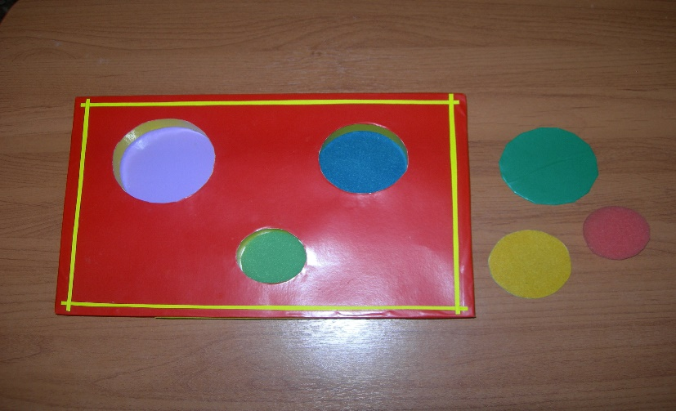
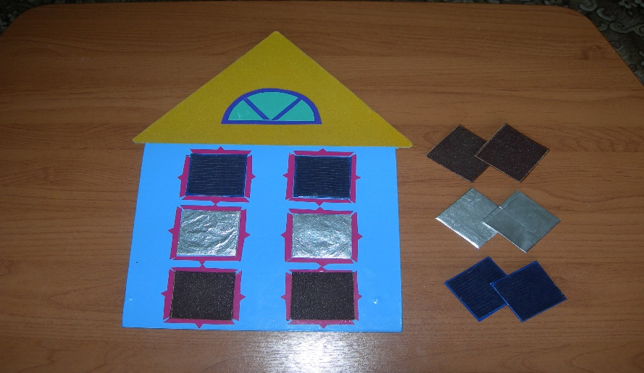
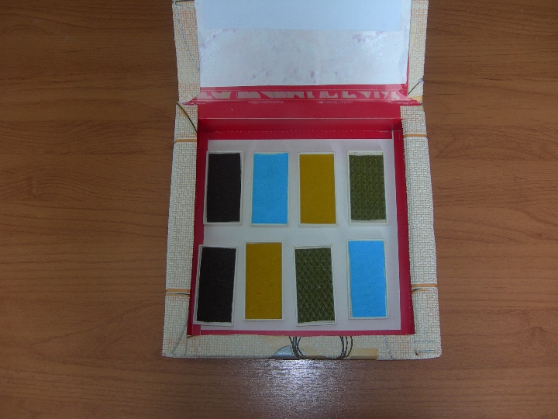
Игры и пособия на развитие осязания
«Где я живу?»
«Закрой окошечки»
«Найди пару»

Slide 6
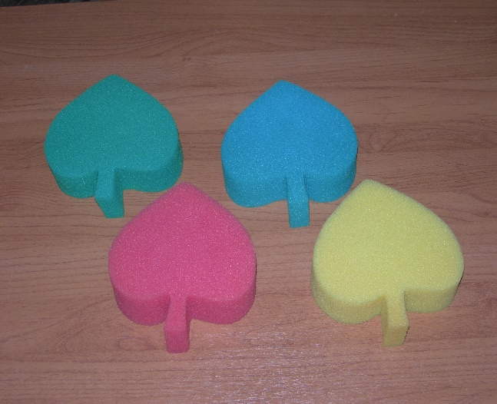
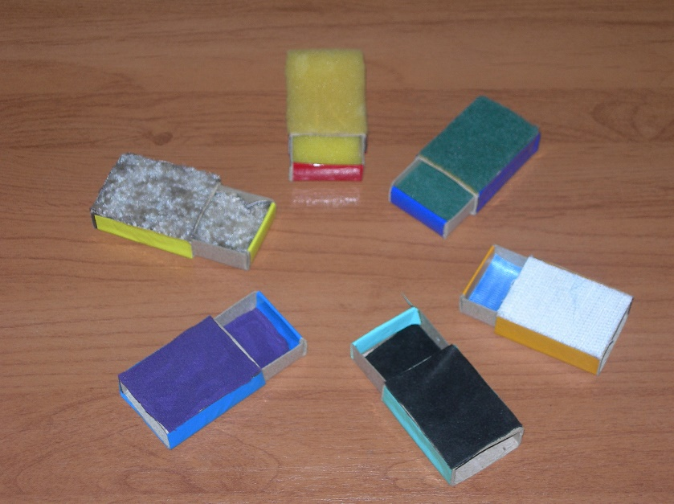
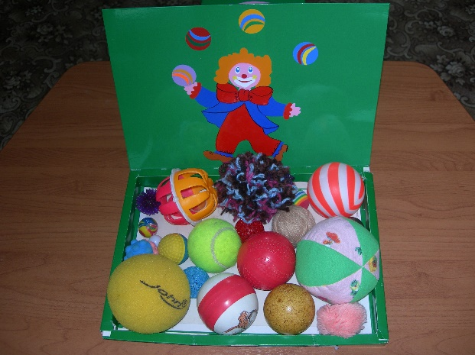
Игры и пособия для развития осязания
«Пирожки»
«Найди ящичек»
«Тактильные шарики»

Slide 7
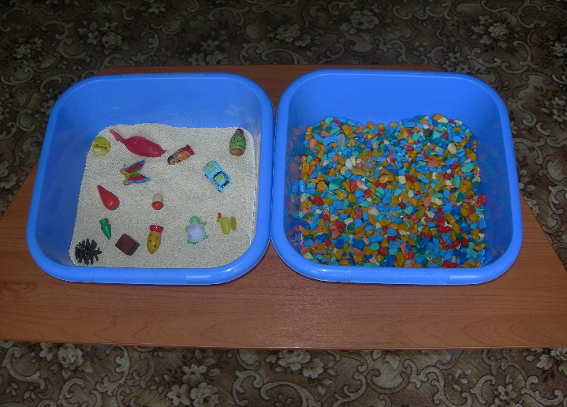
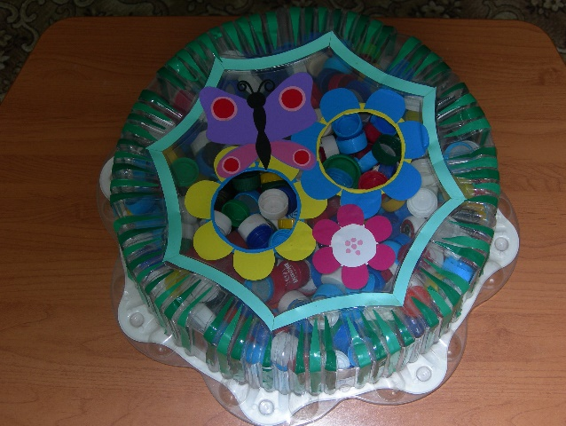
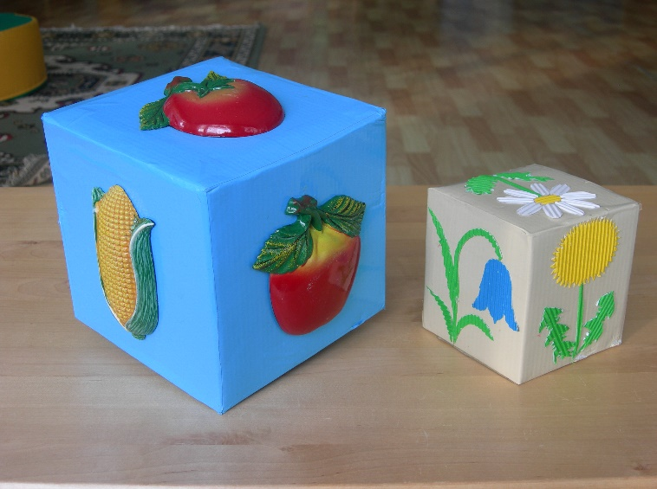
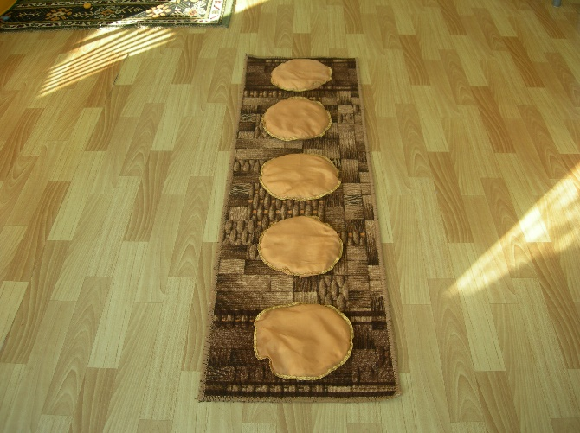
Игры и пособия для развития осязания
Сухой бассейн
Рельефные кубики
Тактильная дорожка

Slide 8
Игры и пособия для развития слухового восприятия
Цель: Развивать слуховое внимание, умение различать звучание предметов из разных материалов, узнавать звуки музыкальных инструментов; формировать умение определять характер звуков (громко-тихо)

Slide 9
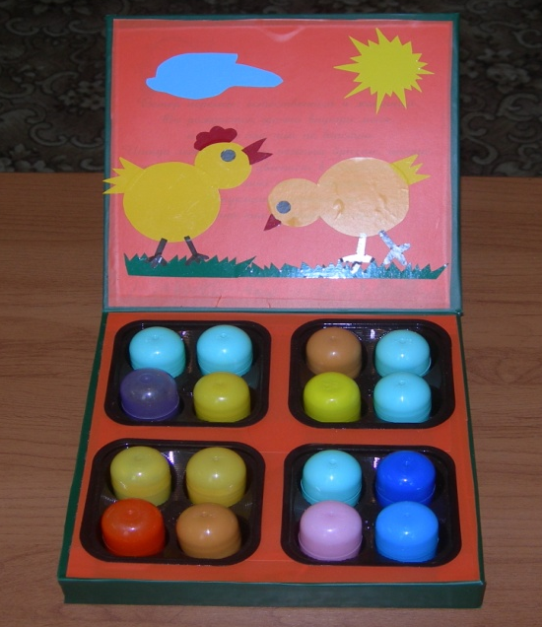
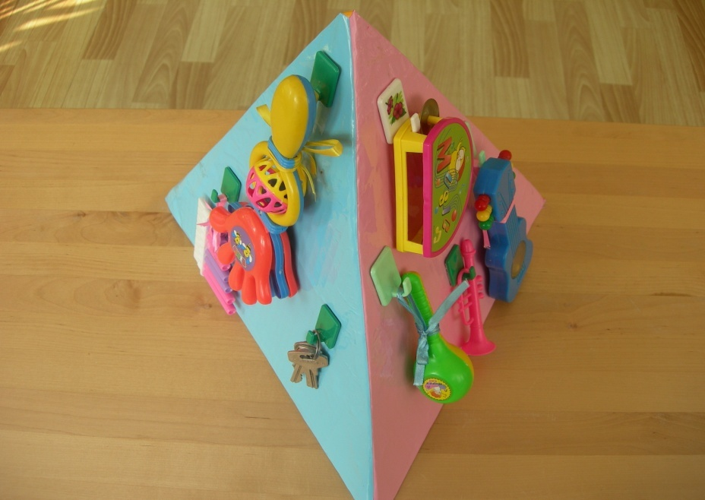
Набор «Узнай звук»
Игры и пособия на развитие слухового восприятия
Пособие «Шумелка»

Slide 10
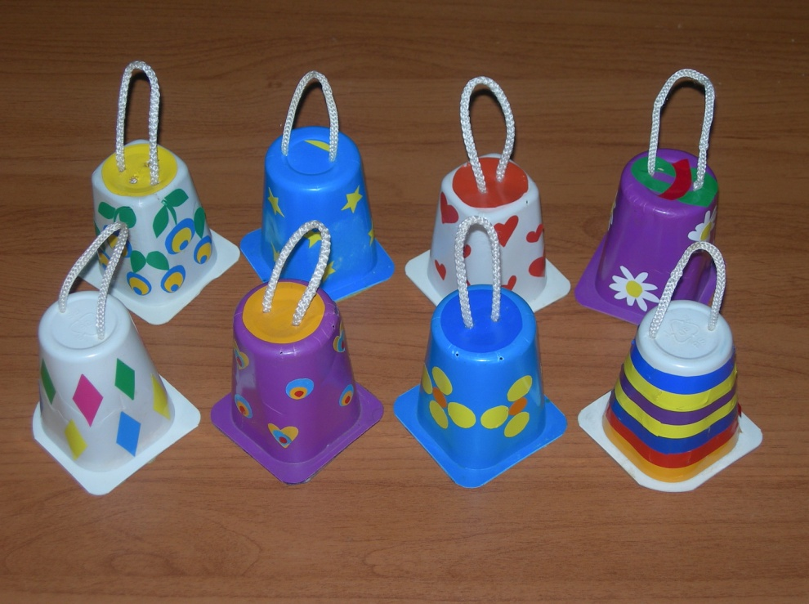
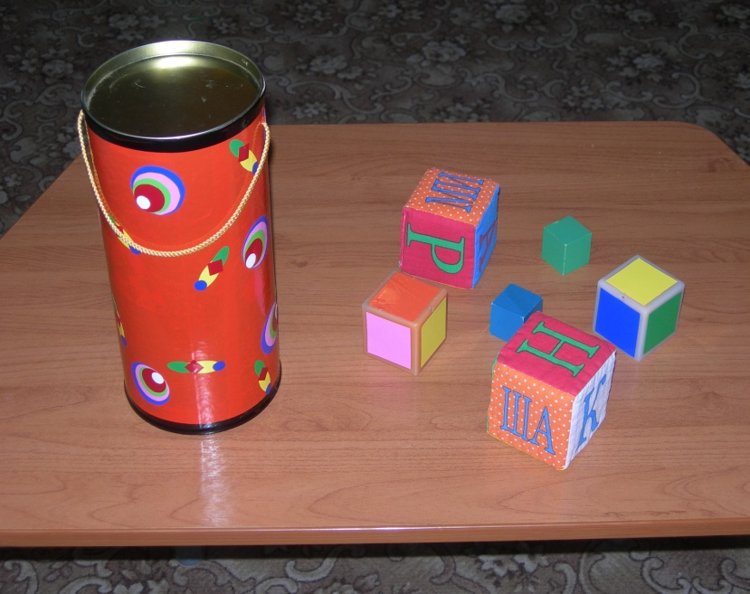
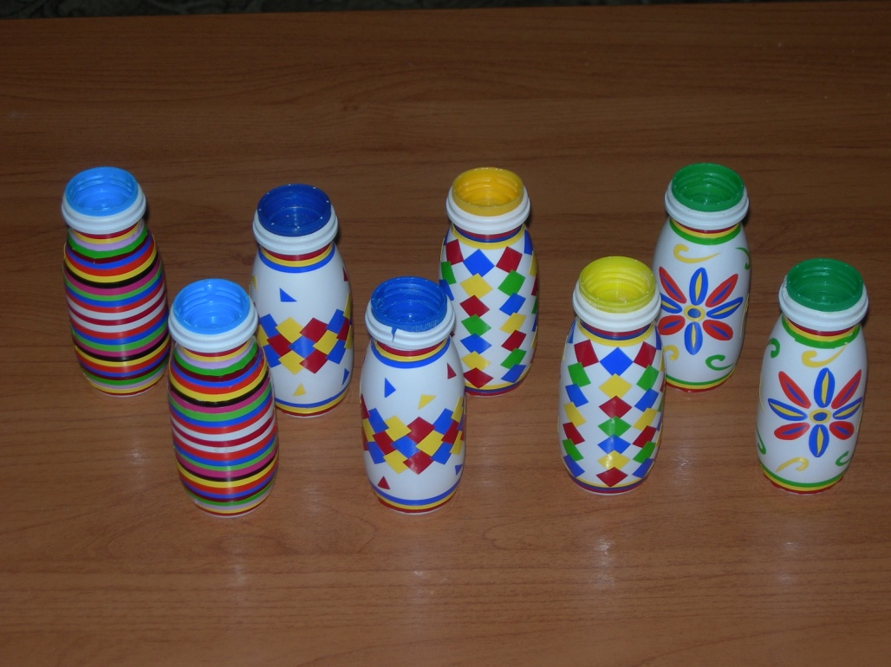
Игры и пособия на развитие слухового восприятия
«Звонкие колокольчики»
«Звучащее ведро»
«Найди по звуку»

Slide 11
Игры и пособия
на развитие обоняния
Цель: Развивать обонятельные ощущения, учить различать приятные и неприятные запахи, определять их принадлежность и обозначать в слове.

Slide 12
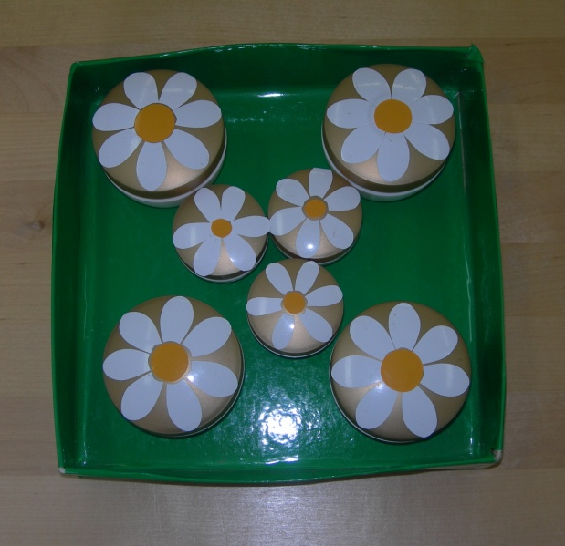
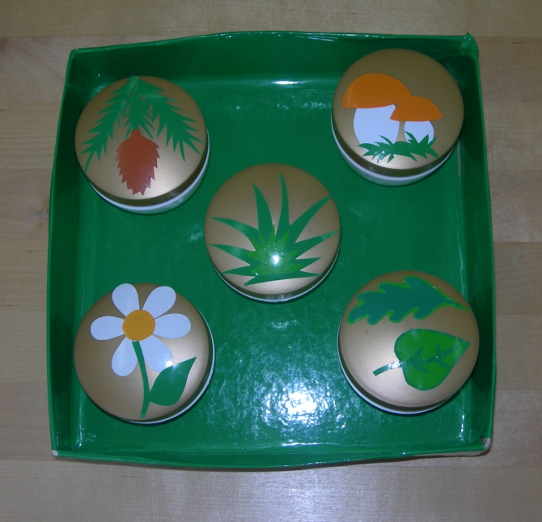
Игры на развитие обоняния
Ароманабор
«Бытовые запахи»
Ароманабор
«Запахи леса»

Slide 13
Детские игры своими руками делать несложно, главное немного свободного времени и желание. Зато ребенок по достоинству оценит старания родителей и сразу опробует новую игру. Каждая игра- это общение ребенка с взрослым. Доброжелательность, поддержка, радостная обстановка выдумки и фантазии – только в этом случае игры будут полезны для развития малыша.

